Slide 1
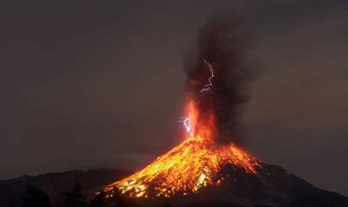
Найбільш вражаючі виверження вулканів 2017 року
Щороку відбувається
безліч серйозних вивержень
Робота учениці_
6 класу
Тисчі__Каріни_________
КЗ “Терсянський
НВК”
Notes:
Робота з теми 1 “Літосфера”
Літосфе́ра — верхня тверда оболонка земної кулі. До її складу входять земна кора та субстрат (верхня частина мантії Землі).

Slide 2
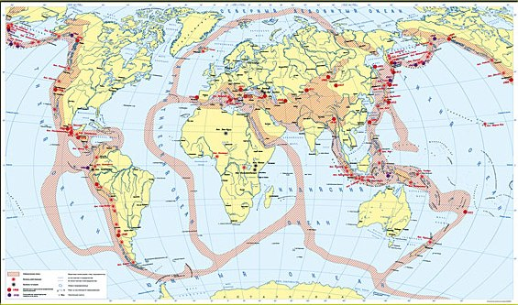
На Землі існує близько 1 500 активних вулканів, 50 з них щорічно викидають, викидаючи в повітря пар, попіл, отруйні гази і лаву.
Notes:
У сучасну епоху літосфера розділена на 7 головних і декілька дрібніших плит.
Межі плит є зонами максимальної тектонічної, сейсмічної і вулканічної активності
На Землі виділяють три сейсмічні пояси:
- Тихоокеанське вогняне кільце утворює майже замкнуте коло, що охоплює окраїни Тихого океану (370 діючих вулканів);
- Розгалужена система серединно-океанічних хребтів, що охоплює усі океани планети;
- Альпійсько-Гімалайський пояс охоплює Середземномор'я, гори Південної Азії та зливається з Вогняним кільцем у області Індонезійських морів та архіпелагів.

Slide 3
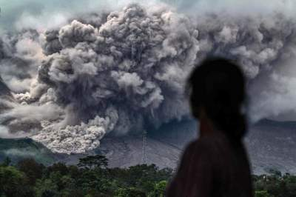
Огляд цікавих вивержень вулканів в 2017 році на нашій планеті.
Для початку можна згадати виверження, що сталися раніше.
29 серпня 2010 року
Синабунг - діючий стратовулкан. Острів Суматра
Notes:
Стратовулкан — вулкан, конус якого складений зцементованими потоками твердої лави, що чергуються з її уламками (брили, бомби, лапілі тощо).
Розташований в північній частині острова Суматра, в 60 км на північний захід від міста Медан. Висота над рівнем моря - 2 460 метрів.
Виверження почалося в ніч на неділю 29 серпня 2010 року, вулкан спав до цього понад 400 років. З тих пір він періодично вивергається.
(Фото Ivan Damanik):

Slide 4
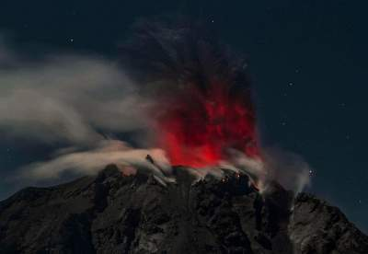
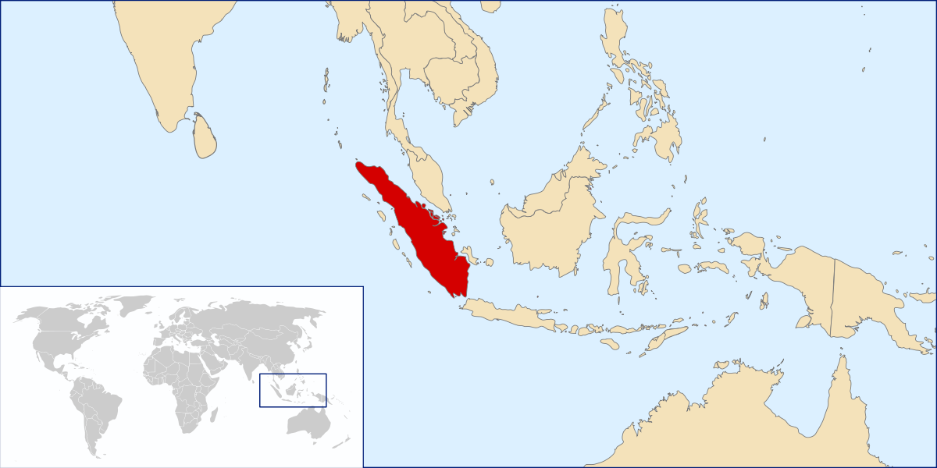
12 лютого 2017
Виверження Синабунг
Notes:
2017 рік був відносно спокійним в плані виверження вулканів, хоча деякі виверження були вражаючими...
Фото Ivan Damanik

Slide 5
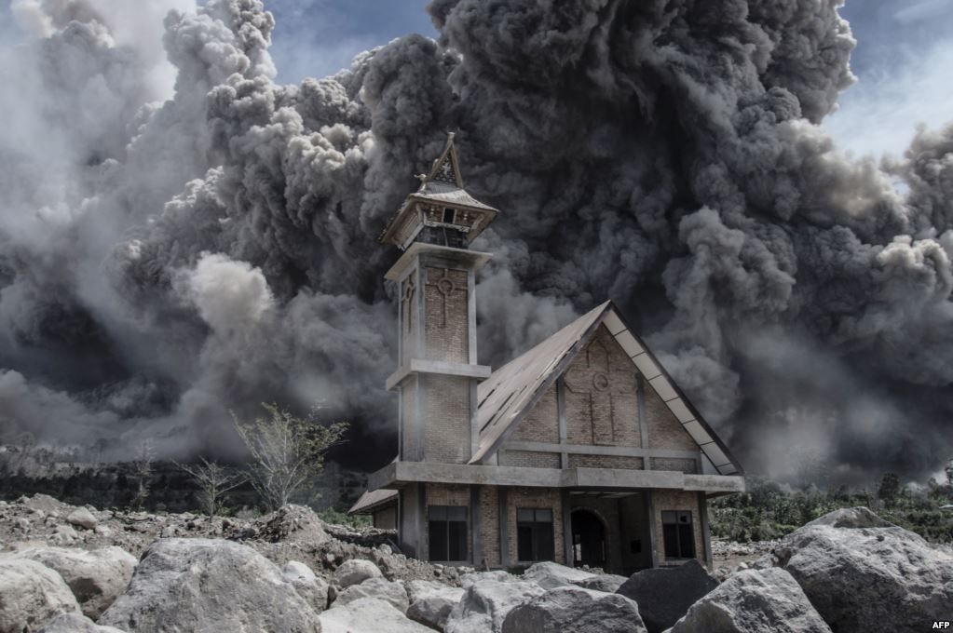
Виверження Синабунг
На фото - покинута церква на Суматрі.
Notes:
Фото https://www.currenttime.tv/a/27081047.html

Slide 6
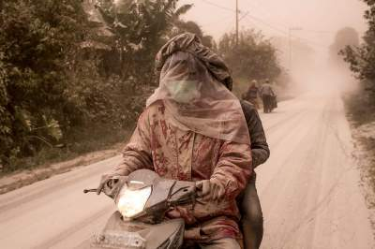
Виверження Синабунг, 10 лютого 2017.
Notes:
Фото Gennady Teplitskiy

Slide 7
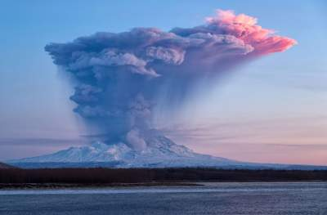
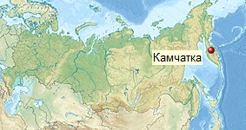
5 грудня 2017 року
Росія. Шивелуч - діючий вулкан на півострові Камчатка
Notes:
Розташований в межах Східного хребта. Найпівнічніший з діючих вулканів Камчатки (Фото Gennady Teplitskiy)
http://www.kamchatsky-krai.ru/geography/volcanoes/shiveluch.htm

Slide 8
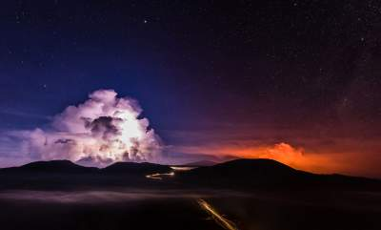
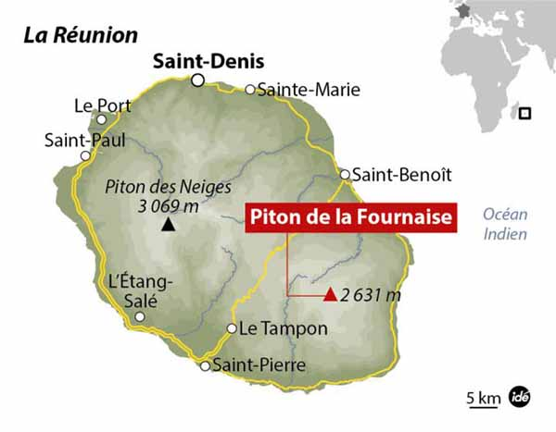
Франція
Пітон-де-ла-Фурнез – щитовий вулкан висотою 2631 м.
Острів Реюньйон. Кальдера вулкана діаметром близько 8 км
Notes:
Починаючи з XVII століття було зафіксовано понад 150 вивержень вулкана. (Фото Gilles Adt | Reuters)
Щитови́й вулка́н — широкий вулкан із дуже пологими схилами. Щитовими є приблизно 90% активних вулканів світу.
Кальде́ра (ісп. caldera — великий казан (від латинського caldaria)) — циркоподібне заглиблення із крутими стінками й більш-менш рівним дном, що утворилося внаслідок провалу вершини вулкана та, у деяких випадках, прилеглої місцевості.

Slide 9
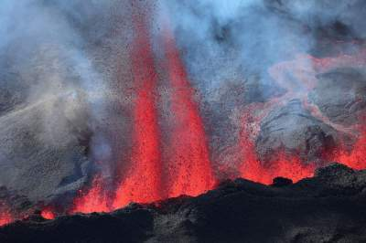
14 липня 2017
Виверження вулкана Пітон-де-ла-Фурнез
Notes:
Фото Richard Bouhet

Slide 10
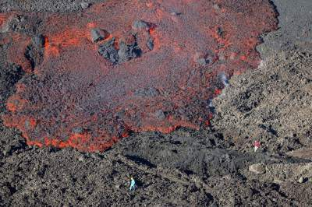
Лава з Пітон-де-ла-Фурнез. 1 лютого 2017 року
Notes:
Лава - це дуже в'язкий розплав гірських порід з температурою від 500 до 1200 ° C. (Фото Richard Bouhet):
Щитові вулкани виникають у місцях виливу з верхньої мантії дуже гарячої й рідкої лави з низьким вмістом вулканічних газів.
Завдяки високій температурі й низькій в'язкості така лава тече вільно й розливається на великій площі, перш ніж застигне.

Slide 11
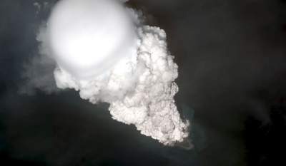
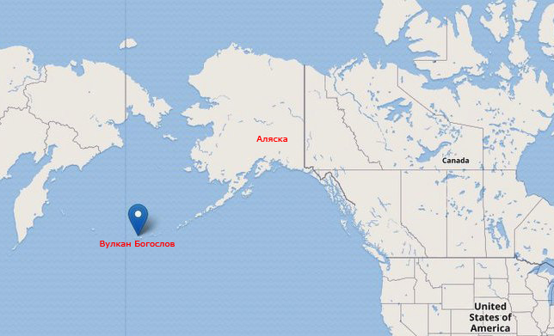
28 травня 2017
Богослов - вулкан,
розташований на однойменному острові.
Це висота всього 150 метрів, але ...
Підводна частина вулкана йде на глибину 5000 метрів !
Notes:
Острів належить до Алеутських островів на Алясці, США. (Фото Dave Schneider)

Slide 12
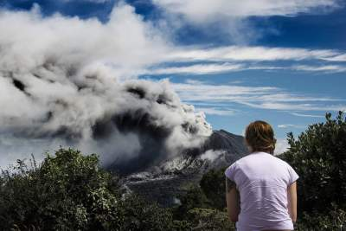
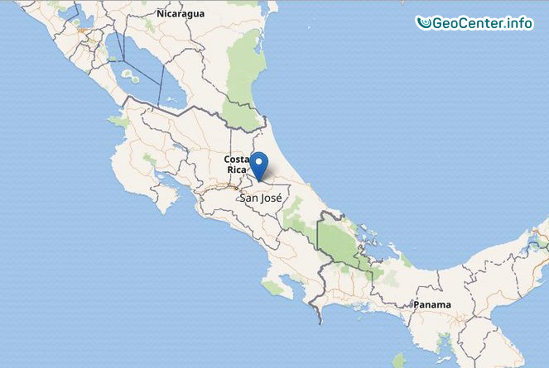
Виверження 6 січня 2017
Діючий вулкан Турріальба в Північній Америці
Notes:
Знаходиться в Коста-Ріці. (Фото Ezequiel Becerra)

Slide 13
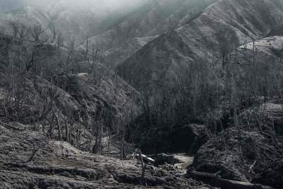
3 лютого 2017
Сила вулкана Турріальба.
Ліси, спалені пірокластическим потоком. Коста-Ріка
Notes:
Фото Ezequiel Becerra

Slide 14
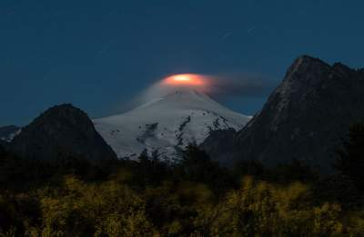
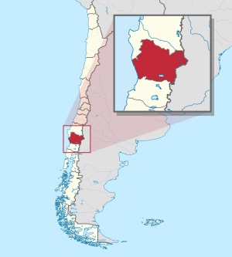
6 грудня 2017
Виверження вулкана Вільярріка в Арауканії, Чилі
Notes:
Фото Christian Miranda

Slide 15
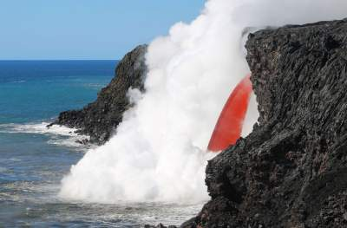
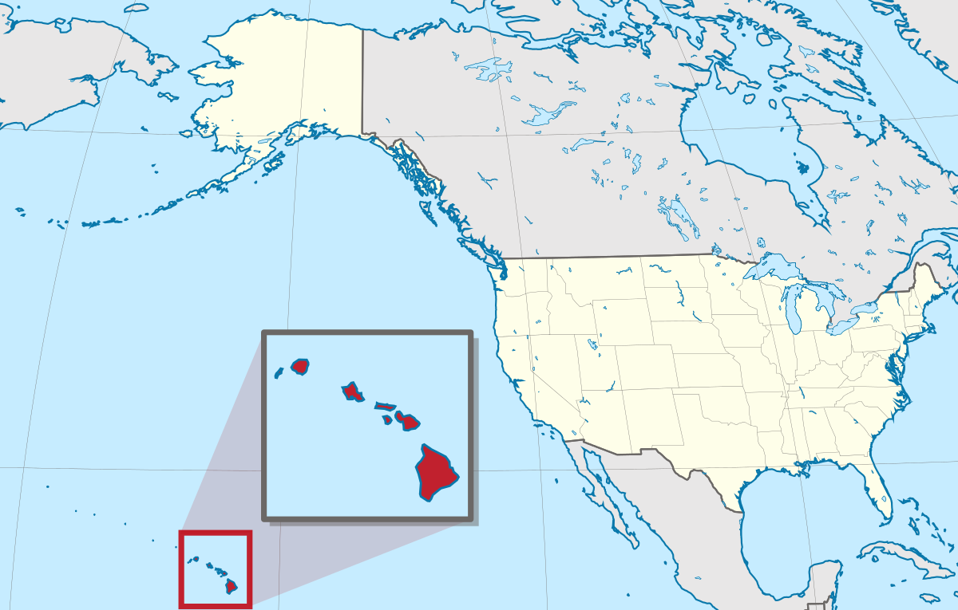
28 січня 2017
Лава, що тече з вулкана Кілауеа на острові Гаваї
Notes:
Фото Hawaiian Volcano Observatory

Slide 16
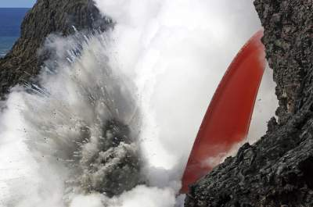
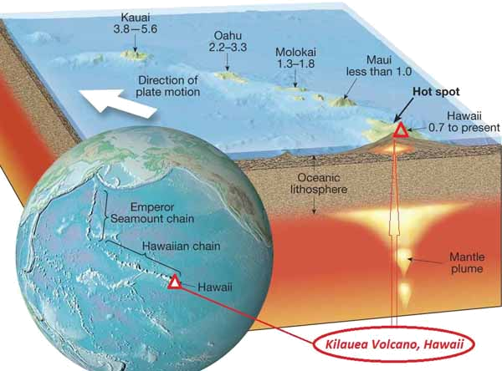
Висота Кілауеа - 1247 м над рівнем моря,
його підстава йде на дно Тихого океану,
тому відносна висота вулканічної споруди - близько 6800 м
Notes:
Фото US Geological Survey

Slide 17
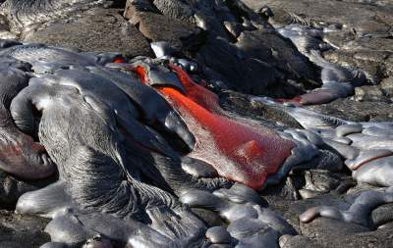
Велика частина вулкана Кілауеа входить до складу
національного парку «Хавайо-Волкейнос»
Notes:
Фото Hawaiian Volcano Observatory

Slide 18
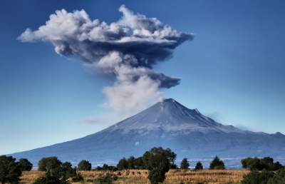
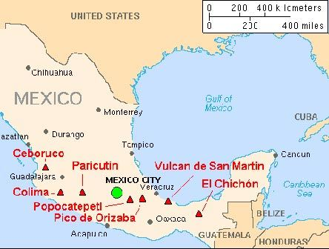
10 листопада 2017
Виверження вулкана Попокатепетль в Мексиці
Notes:
Фото Emmanuel Flores

Slide 19
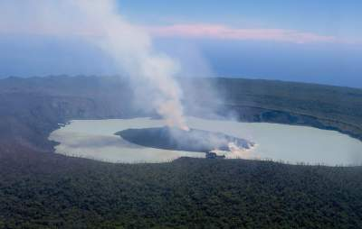
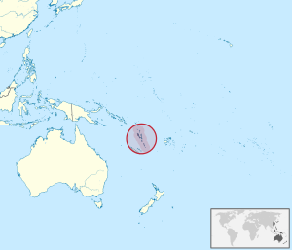
1 жовтня 2017
Вулкан Манаро-Вуї
на острові Амбе в південній частині Тихого океану
Notes:
28 вер. 2017 р. - Виверження вулкана Манаро-Вуї спричинило безпрецедентну евакуацію цілого острова.
Усі 11 тисяч жителів острова Амба (який входить до складу держави Вануату), змушені покинути оселі.
Людей переправлять до інших островів тихоокеанської держави. Фото Ben Bohane | Reuters

Slide 20
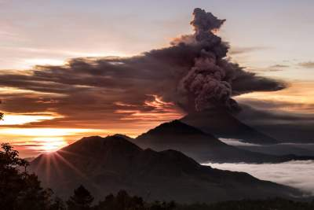
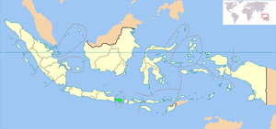
26 листопада 2017
Агунг - стратовулкан, розташований на острові Балі
Notes:
о.Балі входить до складу однойменної провінції Індонезії. Є найвищою точкою острова (3142 м).
Фото Courtesy Emilio Kuzma-Floy

Slide 21
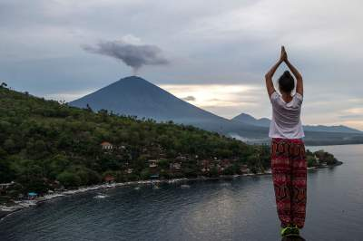
Виверження 30 листопада 2017
Агунг вважається священною горою у місцевих жителів
Notes:
Балі, Індонезія. Фото Juni Kriswanto

Slide 22
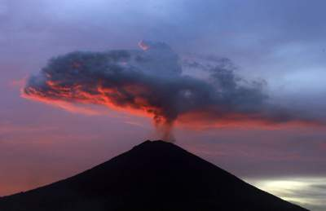
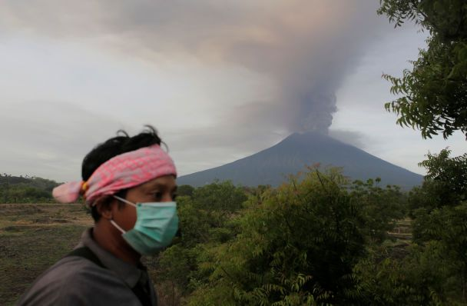
Виверження вулкана Агунг. Балі
30 листопада 2017
Notes:
(Фото Firdia Lisnawati та tsn.ua. )

Slide 23
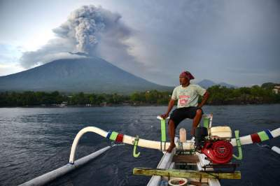
На відміну від інших активних вулканів Індонезії,
відомо лише п'ять разів, коли Агунг давав про себе знати
Notes:
Діаметр кратера вулкана Агунг становить 520 × 375 метрів. Вершина вулкана лиса і позбавлена рослинності.
(Фото Sonny Tumbelaka)

Slide 24
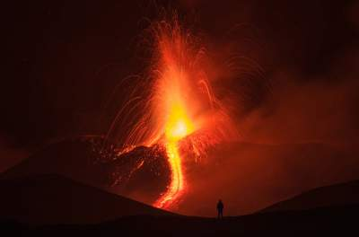
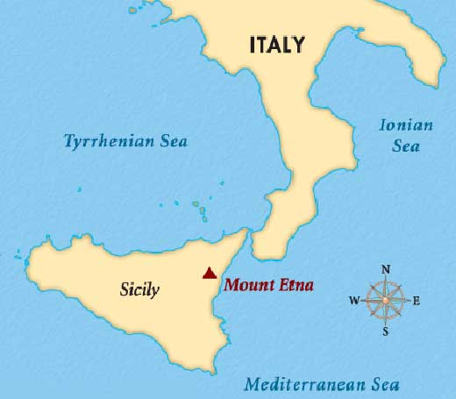
Вулкан Етна в Сицилії, Італія.
Найвищий діючий вулкан в Європі
Notes:
Це найвища точка Європи поза Кавказьких гір, Альп і Піренеїв.
Зараз висота Етни становить 3429 м над рівнем моря.
(Фото Marco Calandra | Shutterstock):

Slide 25
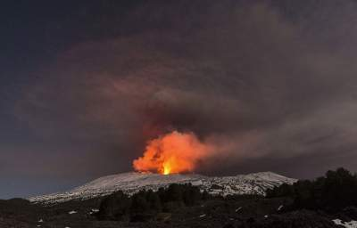
Етна перевершує свого найближчого "суперника"
– Везувій - більш ніж в 2,9 рази.
Notes:
Найбільший активний вулкан Італії. (Фото Salvatore Allegra)

Slide 26
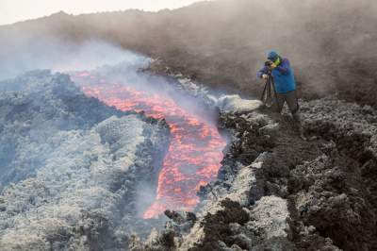
За різними даними,
у Етни є від 200 до 400 бічних вулканічних кратерів
Notes:
В середньому раз в три місяці то з одного, то з іншого кратера викидається лава. Приблизно раз в 150 років виверження руйнує будь-якої селище.

Slide 27
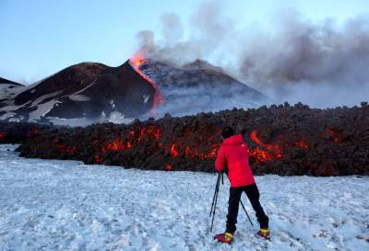
Регіональний уряд в Палермо в 1981 році
створило навколо Етни національний заповідник
Notes:
Завдяки постійній активності Етна була обрана вулканом десятиліття ООН. (Фото Antonio Parrinello | Reuters)

Slide 28
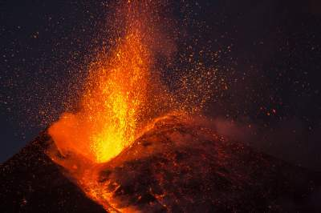
Виверження вулкана Етна в лютому 2017
Notes:
Із відкритих Інтернет-джерел

Slide 29
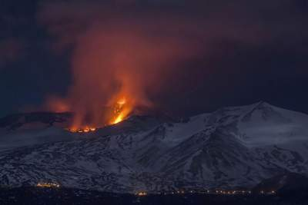
На думку вулканологів, «доброзичливий вулкан»
(як називають Етну місцеві жителі) змінюється
Notes:
У недавньому минулому характер Етни був досить спокійним, проте тепер, згідно з журналом «Фокус»,
«поведінка вулкана, який вважали активним, але безпечним, стає все більш підозрілою».

Slide 30
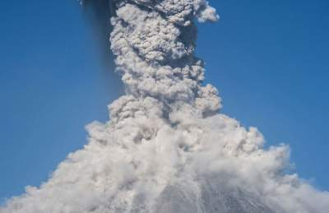
Вулкан Коліма на заході Мексики.
Це виверження 23 січня 2017
Notes:
Розташований в штаті Халіско, в 80 км від берега Тихого океану. Найбільш активний вулкан Мексики, вивергався більше ніж 40 разів з 1576 року. Це виверження 23 січня 2017. (Фото Hector Guerrero)

Slide 31

А саме виверження вулкана Коліма почалося 19 січня
2017 року, з викидом попелу і диму до 2 км над кратером
Notes:
Фото Sergio Velasco Garcia

Slide 32
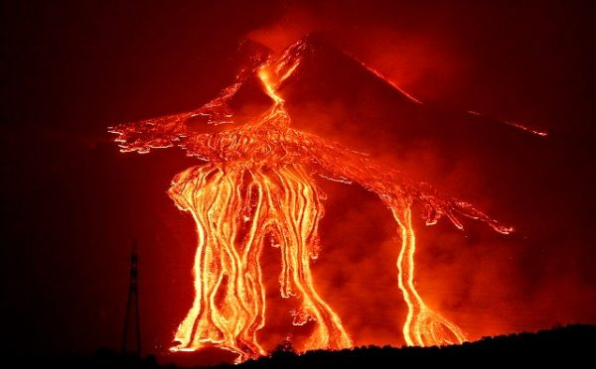
Джерела
● Географія. Підручник для 6 класу. Т.Г. Гільберг. 2014
https://uk.wikipedia.org
https://geocenter.info
https://newsyou.info/samye-vpechatlyayushhie-izverzheniya-vulkanov-2017-goda-foto
http://www.posobiya.ru/MP_CTLG/MP_6/K-0604/index.html
Notes:
Із відкритих Інтернет-джерел

